Slide 1
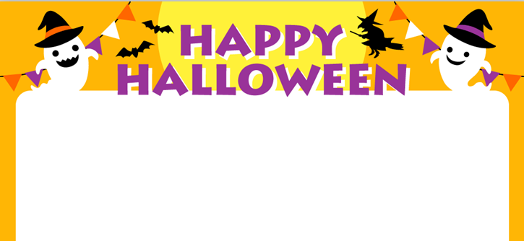
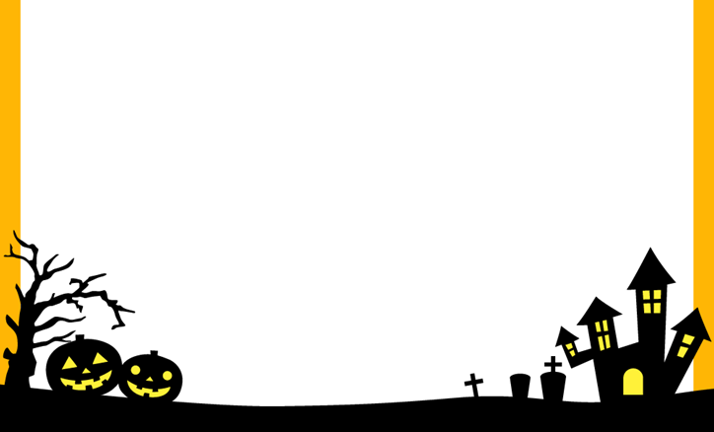
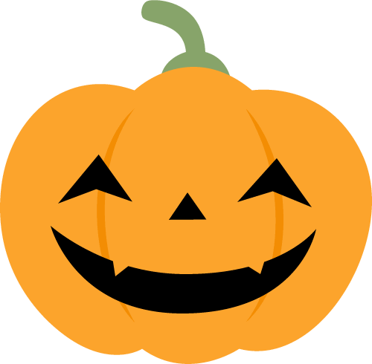
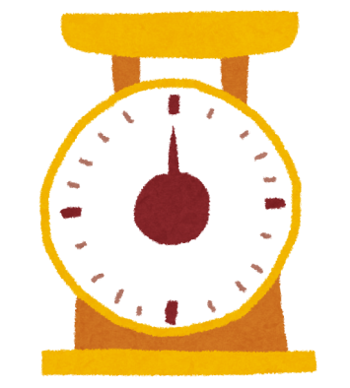
かぼちゃの重さ当てクイズ
正解：２０．７ｋｇ
当選者さま 1位 20.7ｋｇ N様 上田市
2位 20.8ｋｇ N様 上田市
3位 21.0ｋｇ S様 上田市
たくさんのご応募誠にありがとうございます！
今後ともよろしくお願いいたします
スタッフ一同
当選者の方には直接ご連絡させていただきます。

